Slide 1
Муниципальное бюджетное дошкольное образовательное учреждение
«Детский сад «Планета детства» комбинированного вида»
Вторая младшая
группа

Slide 2
Муниципальное бюджетное дошкольное образовательное учреждение
«Детский сад «Планета детства» комбинированного вида»

Slide 3
Муниципальное бюджетное дошкольное образовательное учреждение
«Детский сад «Планета детства» комбинированного вида»

Slide 4
По извилистой дорожке
Шли по миру чьи-то ножки.
Вдаль смотря широкими глазами,
Шел малыш знакомиться с правами.
Рядом мама крепко за руку держала,
В путь-дорогу умницу свою сопровождала.
Знать должны и взрослые, и дети
О правах, что защищают их на свете

Slide 5
Муниципальное бюджетное дошкольное образовательное учреждение
«Детский сад «Планета детства» комбинированного вида»

Slide 6
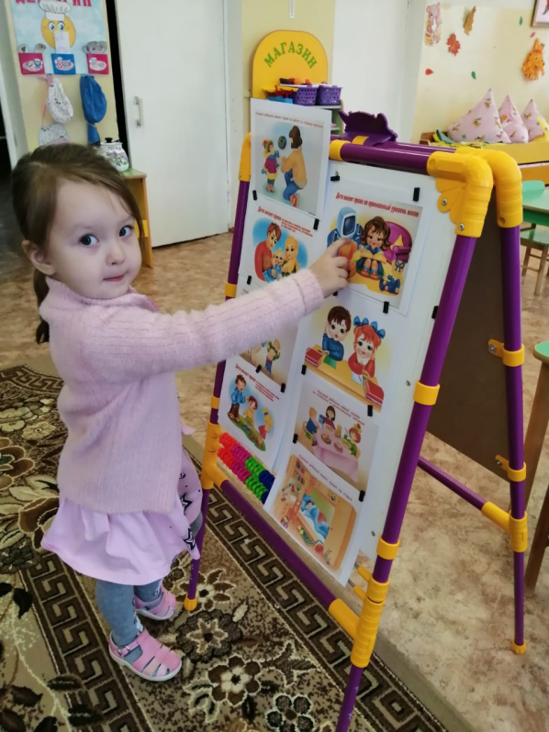
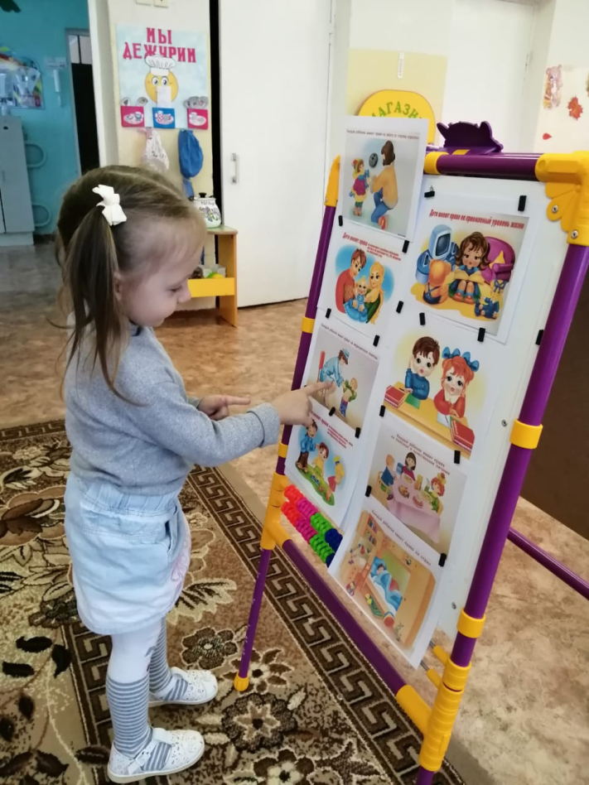
Беседа
Тема: Что такое право?»
Цель: Познакомить детей с понятием «право», «обязанность».

Slide 7
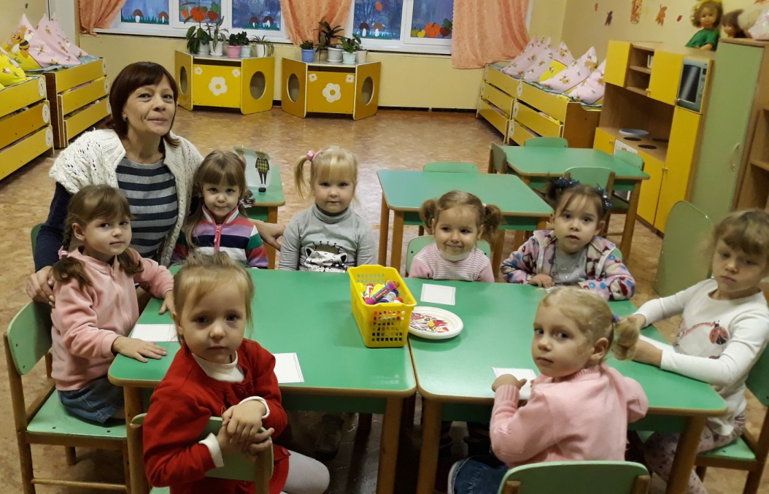
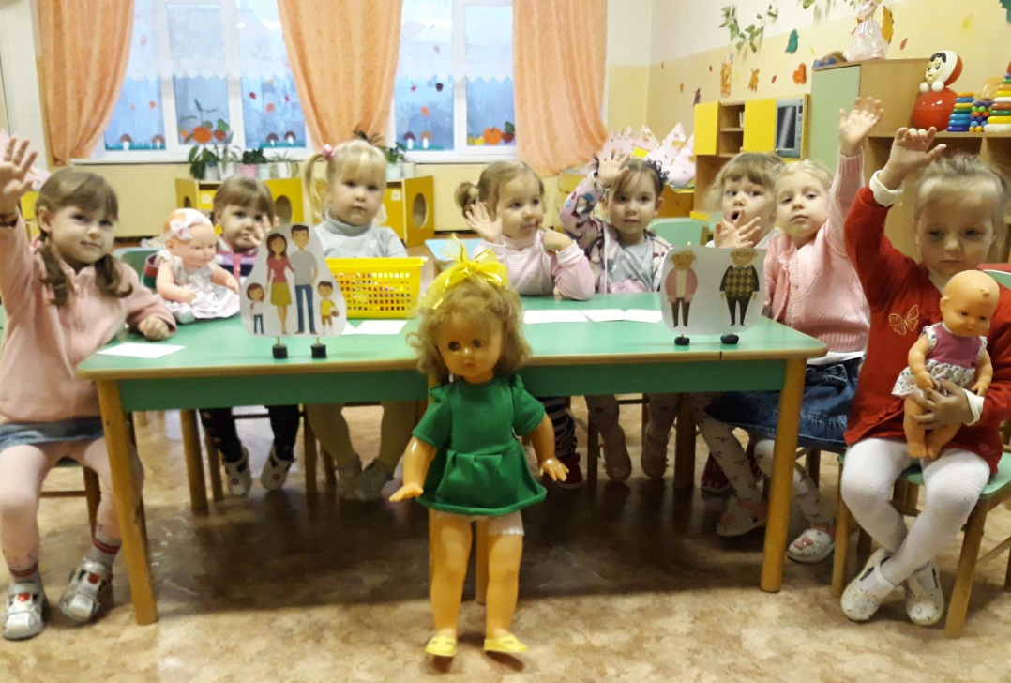
Обсуждение проблемных ситуаций
«Я и моё имя!»
Цель: Сформировать представление о том, что каждый человек имеет право на имя, закрепленное документом «Свидетельство о рождении»; о том, как на Руси давали имена, что они означали, познакомить с понятием «отчество», воспитывать уважение друг к другу, окружающим людям.

Slide 8
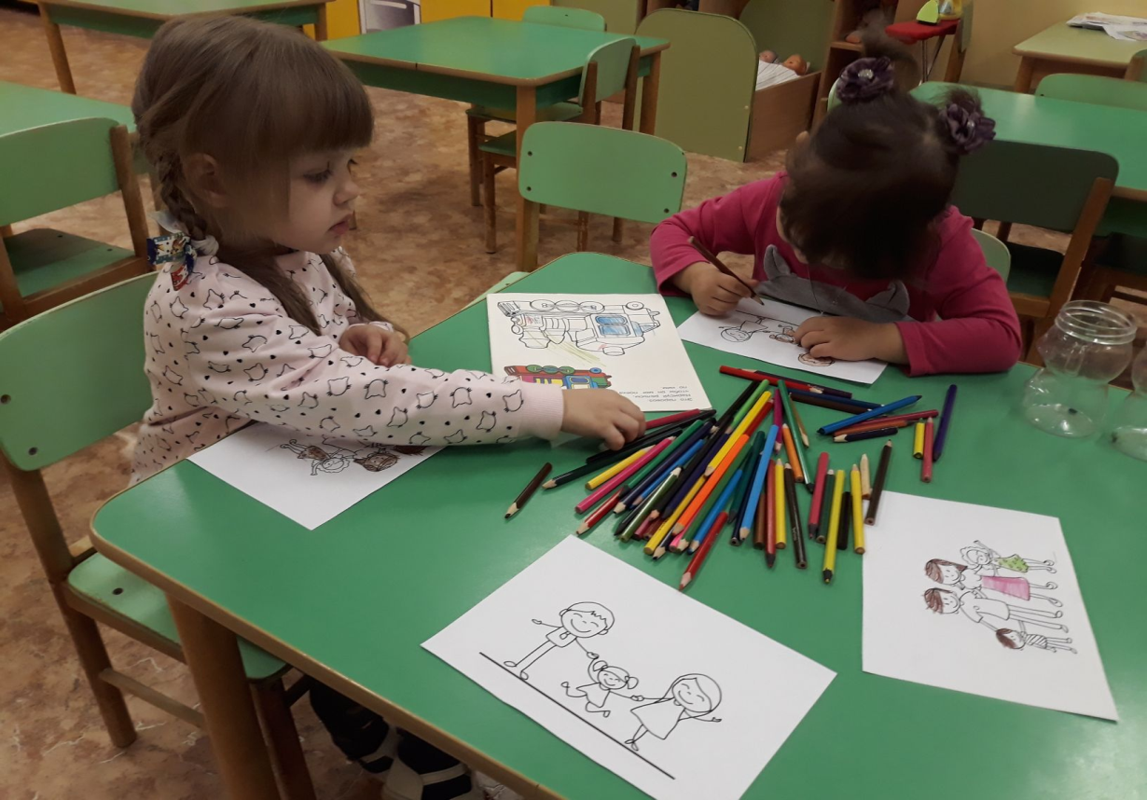
Творчество:
Тема: «Моя семья».
Цель: Познакомить детей с правом иметь семью, с правом на любовь и заботу родителей. Формировать у детей представление о семье, как о людях, которые живут вместе, любят друг друга и заботятся о близких.

Slide 9
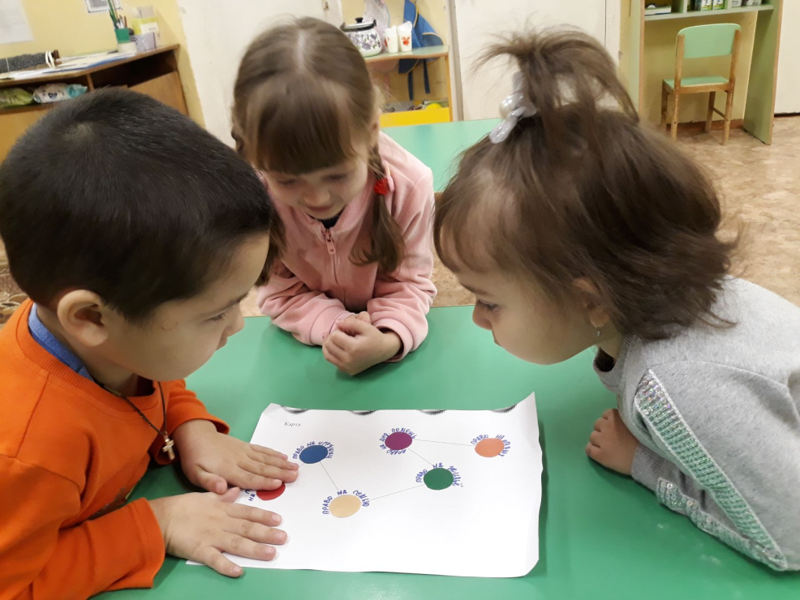
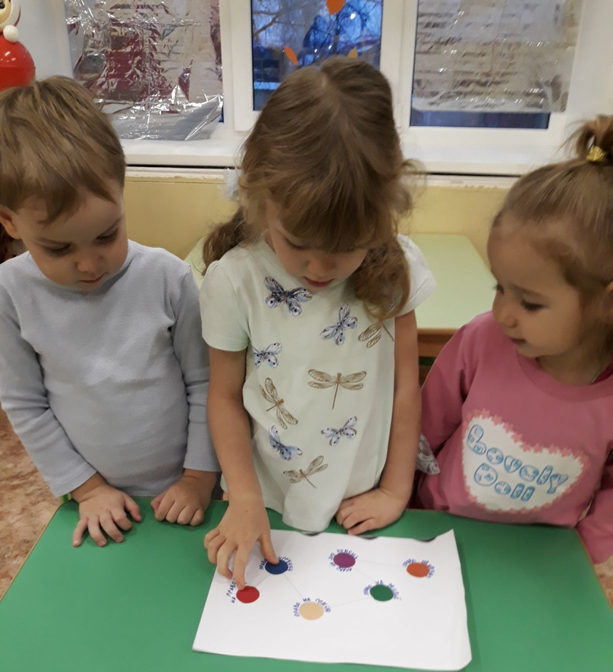
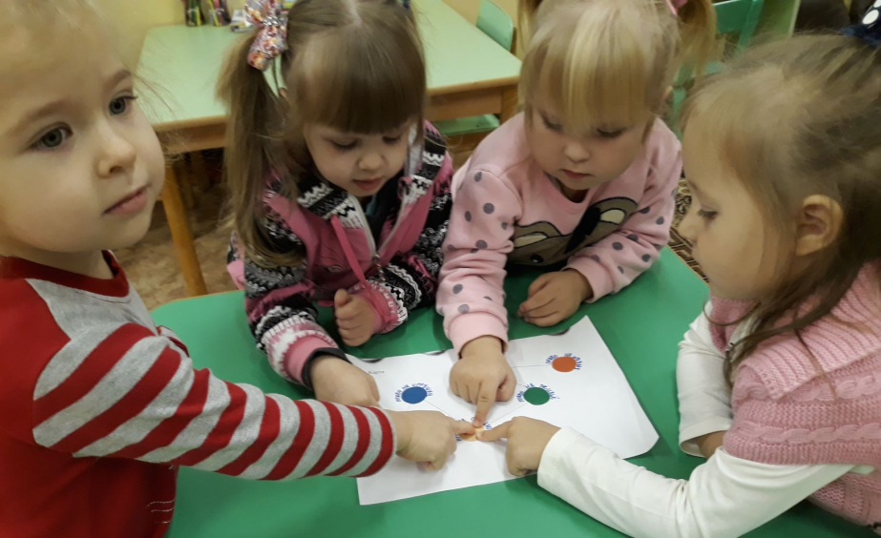
Квест - игра
«Дети имеют права!»

Slide 10
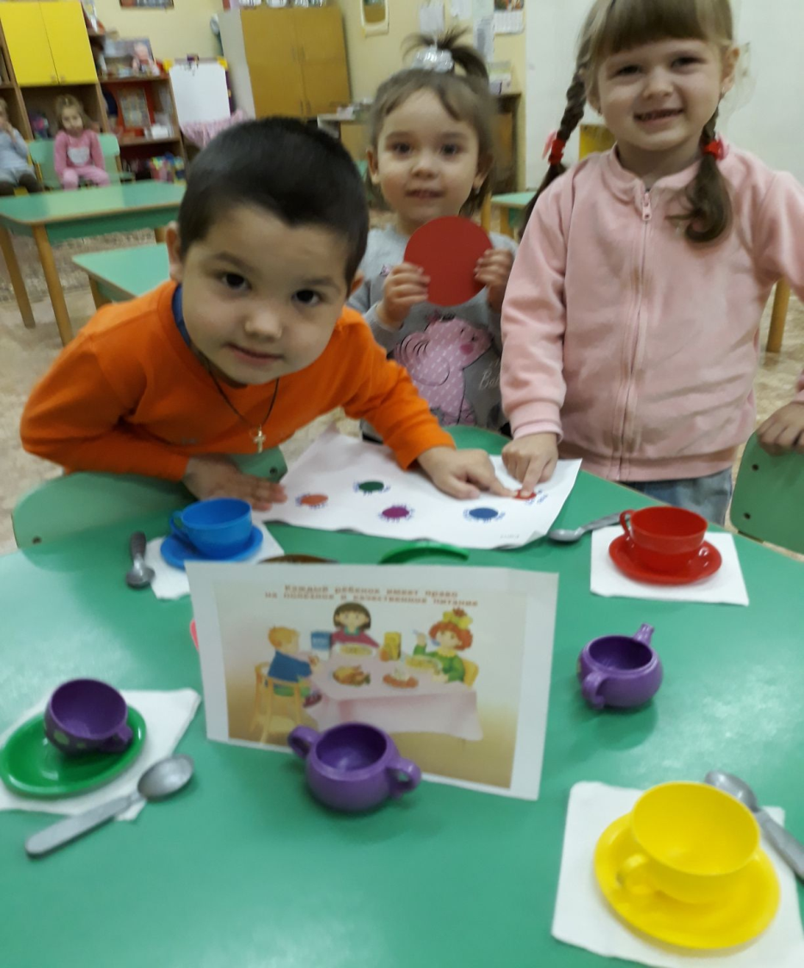
Квест - игра
«Дети имеют права!»
Право на полноценное питание

Slide 11
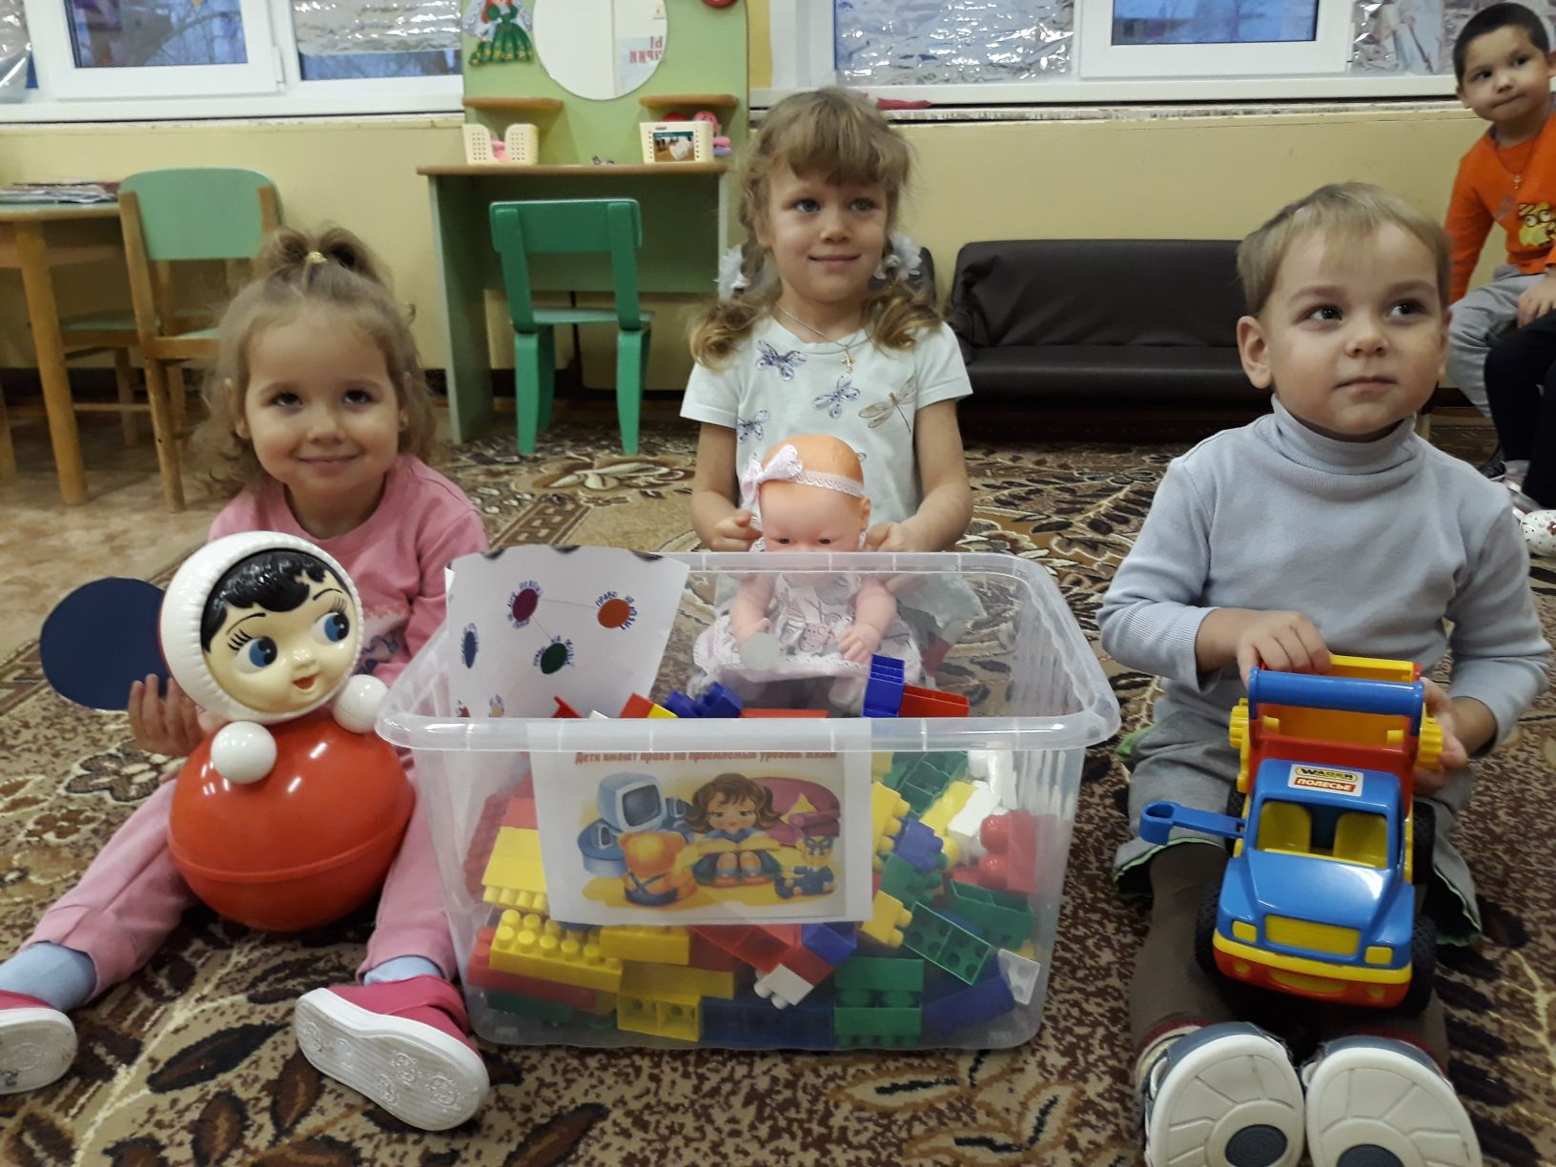
Квест - игра
«Дети имеют права!»
Право на игры

Slide 12
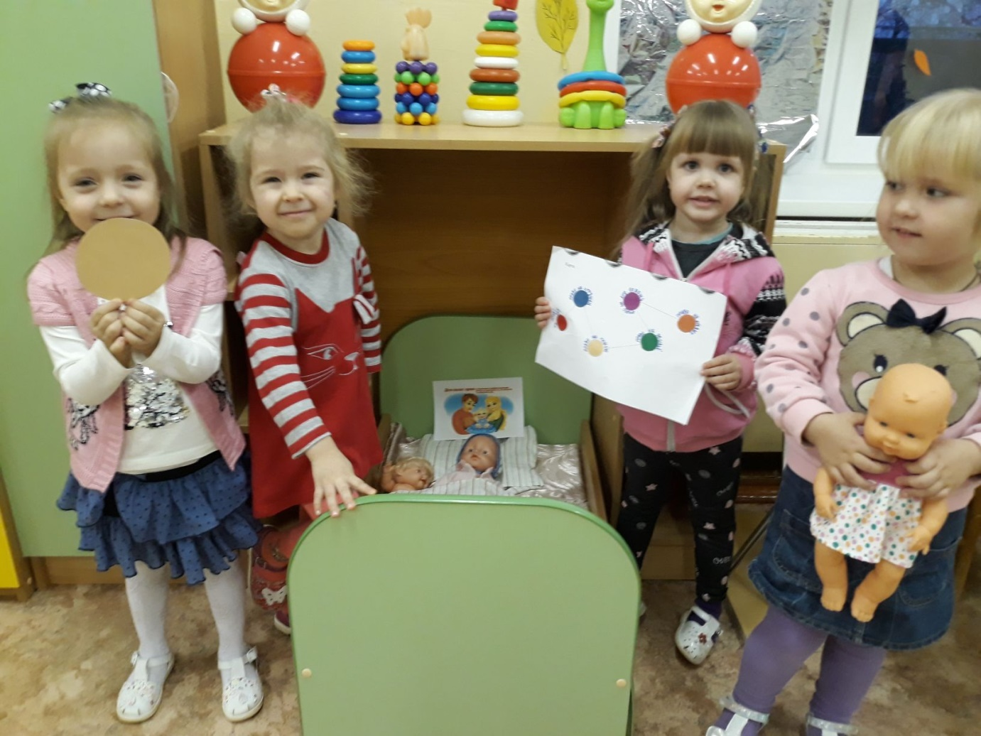
Квест - игра
«Дети имеют права!»
Право на жизнь и воспитание в семейном окружение

Slide 13
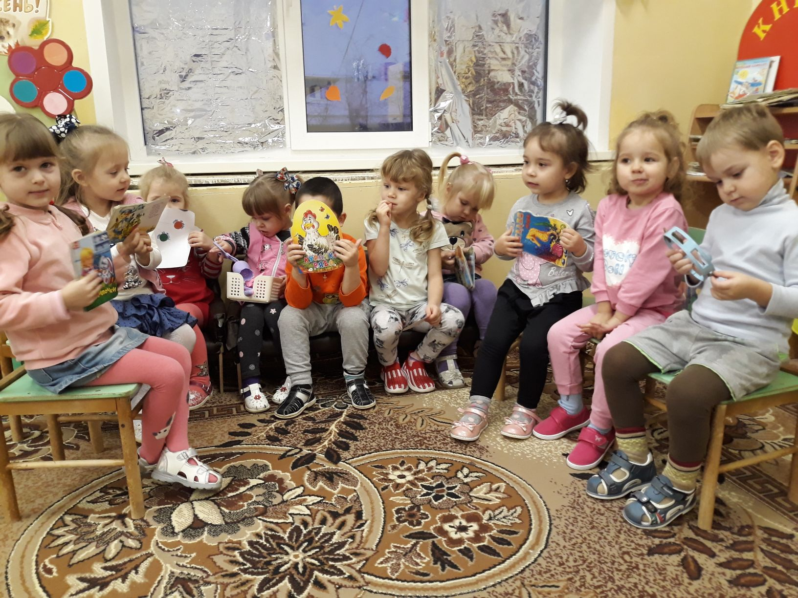
Квест - игра
«Дети имеют права!»
Право на отдых и досуг

Slide 15
Муниципальное бюджетное дошкольное образовательное учреждение
«Детский сад «Планета детства» комбинированного вида»
Спасибо за внимание!

